Slide 1
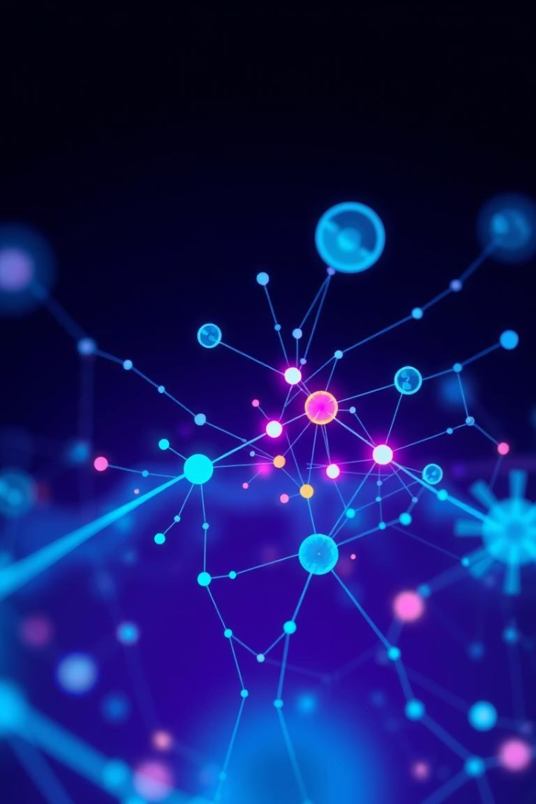

Дослідження застосування моделей графового представлення знань для задач машинного перекладу
Халєєв О.Є., ІПЗм-23-2
Науковий керівник: Доц. каф. ПІ Бабій А.С
2025

Slide 2



Мета дослідження
Це дослідження сфокусоване на покращенні машинного перекладу.
Ми інтегруємо графи знань у нейронні моделі для технічної документації.
Покращення якості перекладу
Спеціалізація на технічній документації
Через інтеграцію графів знань.
Забезпечення точності перекладу.

Slide 3

Актуальність та проблеми машинного перекладу технічної документації
Важливість точності
Коректність передачі термінів є критичною для забезпечення безпеки та дотримання стандартів.
Зростання технічної інформації
Об'єм спеціалізованих текстів швидко зростає в усіх галузях.
Виклики NMT
Складнощі з багатозначністю і врахуванням контексту. Моделі часто неспроможні передати спеціалізовану термінологію через неоднозначність слів і обмежену інформацію про контекст.

Slide 4





Постановка задачі
Додавання семантичного шару
Збагачення вхідних даних.
Експериментальна установка
Налаштування середовища.
Методологія інтеграції
Графи знань у NMT.
Оцінка ефективності
Використання стандартних метрик.

Slide 5
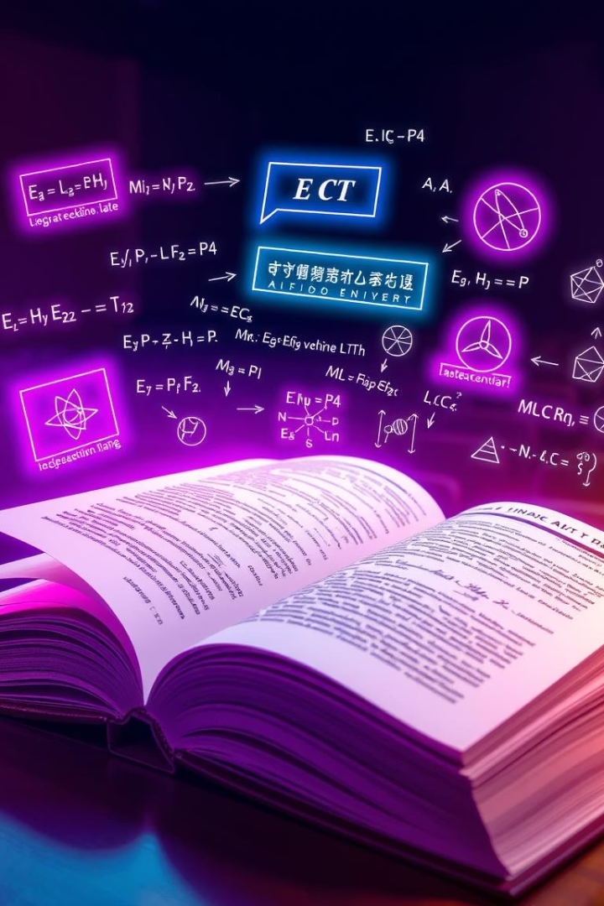
Огляд й аналіз літературних, наукових джерел
У літературі розглядаються різні аспекти інтеграції знань у нейронні моделі машинного перекладу.
Основні напрямки включають розвиток графових моделей знань, інтеграцію знань у нейронні мережі та оцінку якості машинного перекладу.
Machine Translation Improvement with Knowledge Graphs - посилання
Integration of Ontologies in NMT Systems - посилання
Controllability for English-Ukrainian Machine Translation by Using Style Transfer Techniques – посилання

Slide 6
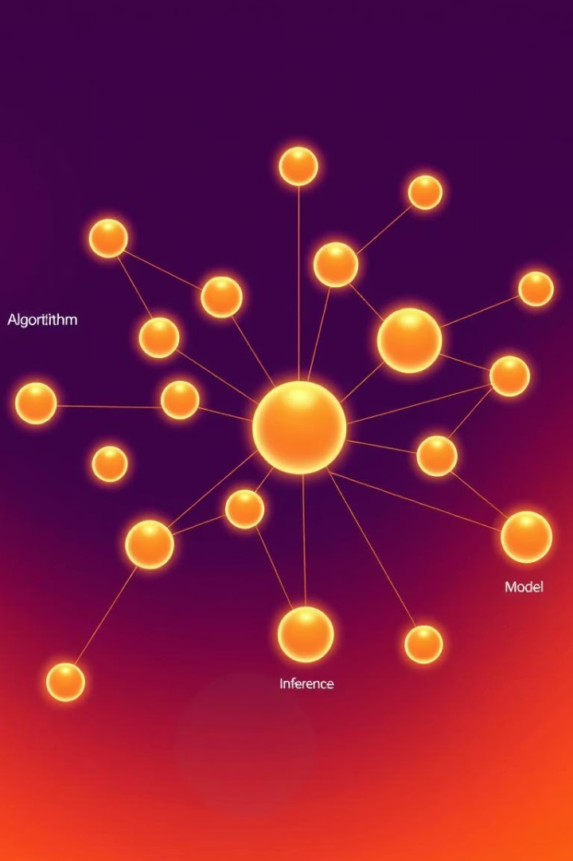
Додавання семантичного шару до вхідних даних
1
Структурування знань
2
Семантичне збагачення
Використання DBpedia та Wikidata через SPARQL-запити.
Додавання контекстуальних коментарів до речень.
3
Додатковий словник
Використання словника для відсутніх у графі термінів.

Slide 7
Експериментальна установка
Основна модель
Датасет
Обробка текстів
Helsinki-NLP/opus-mt-en-uk на базі Transformer-архітектури.
Використання HuggingFace trondizzy/uk_en_test_small.
Попередня обробка та збагачення прикладів знаннями.

Slide 8
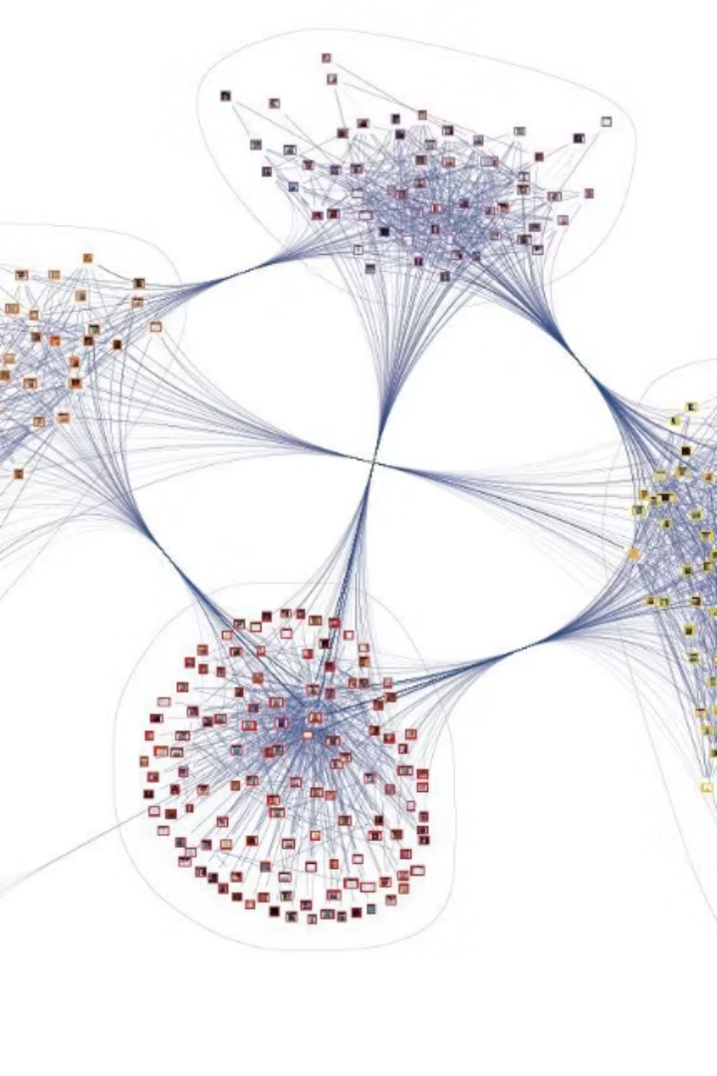

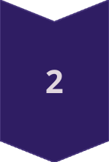
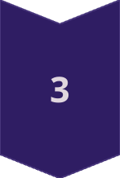
Методологія інтеграції графів знань у NMT
Збагачення ембедингів
Векторні представлення термінів з семантикою.
Зовнішня пам’ять
Використання графових баз для збагачення перекладу додатковими знаннями
Постобробка
Перевірка перекладу на відповідність термінам графа.

Slide 9
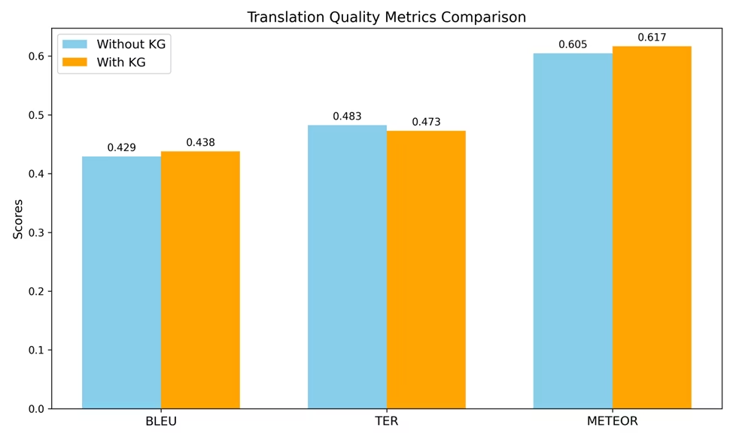
Результати оцінки якості перекладу
Покращення BLEU
Зростання з 0.429 до 0.438.
Зниження TER
Зниження з 0.483 до 0.473.
Покращення METEOR
Зростання з 0.605 до 0.617.

Slide 10
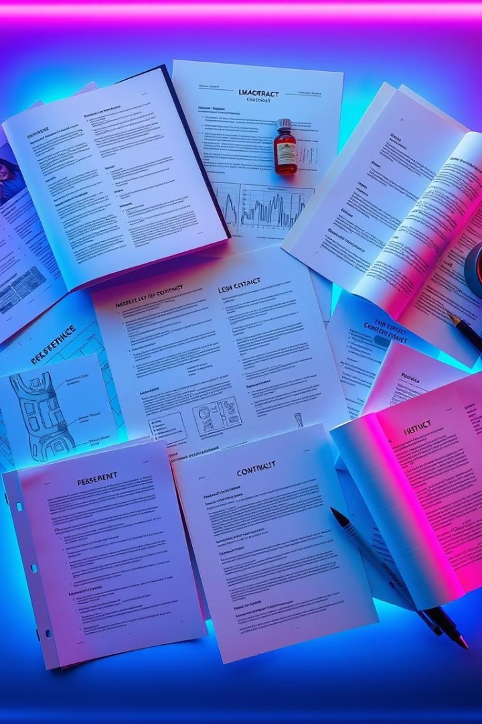




Перспективи застосування
Ця методологія відкриває нові можливості для перекладу.
Особливо у сферах, що вимагають високої точності.
Технічна документація
Право
Посібники, інструкції, специфікації.
Контракти, закони, судові документи.
Інженерія
Медицина
Креслення, описи систем, стандарти.
Клінічні дослідження, статті, протоколи.

Slide 11

Висновки дослідження
Ефективність графів знань
Урахування контексту
Покращують якість перекладу технічної термінології.
Зменшують семантичні помилки та багатозначність.
Перспективи застосування
Корисні для медицини, права та інженерії.

Slide 12
Дякую за увагу!

